Slide 1

Mĩ thuật 3
Chủ đề 2
Hình ảnh nổi bật
Bài 4: Đồ vật trong gia đình

Slide 2


Slide 3


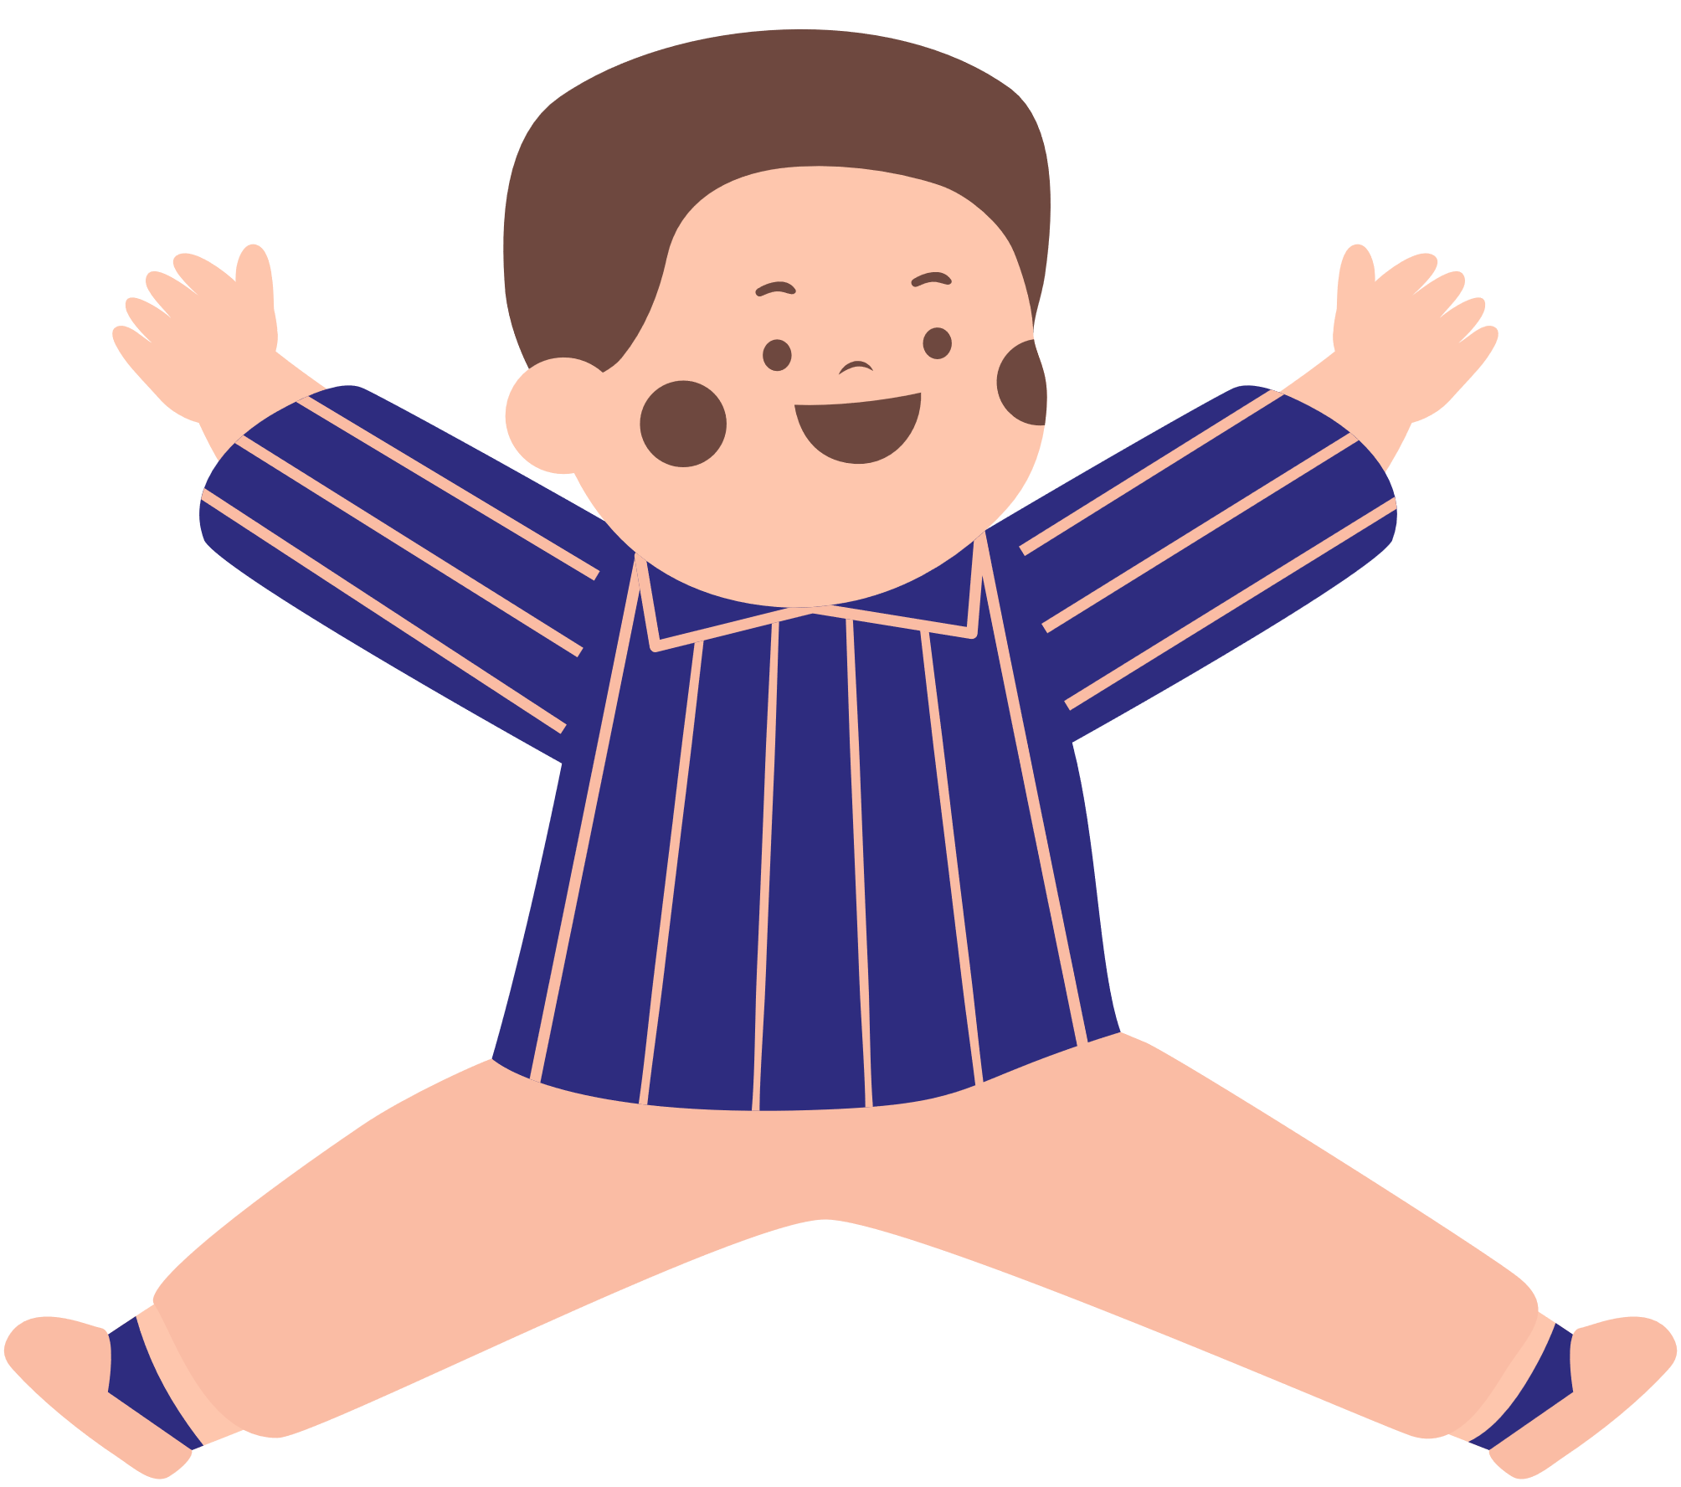

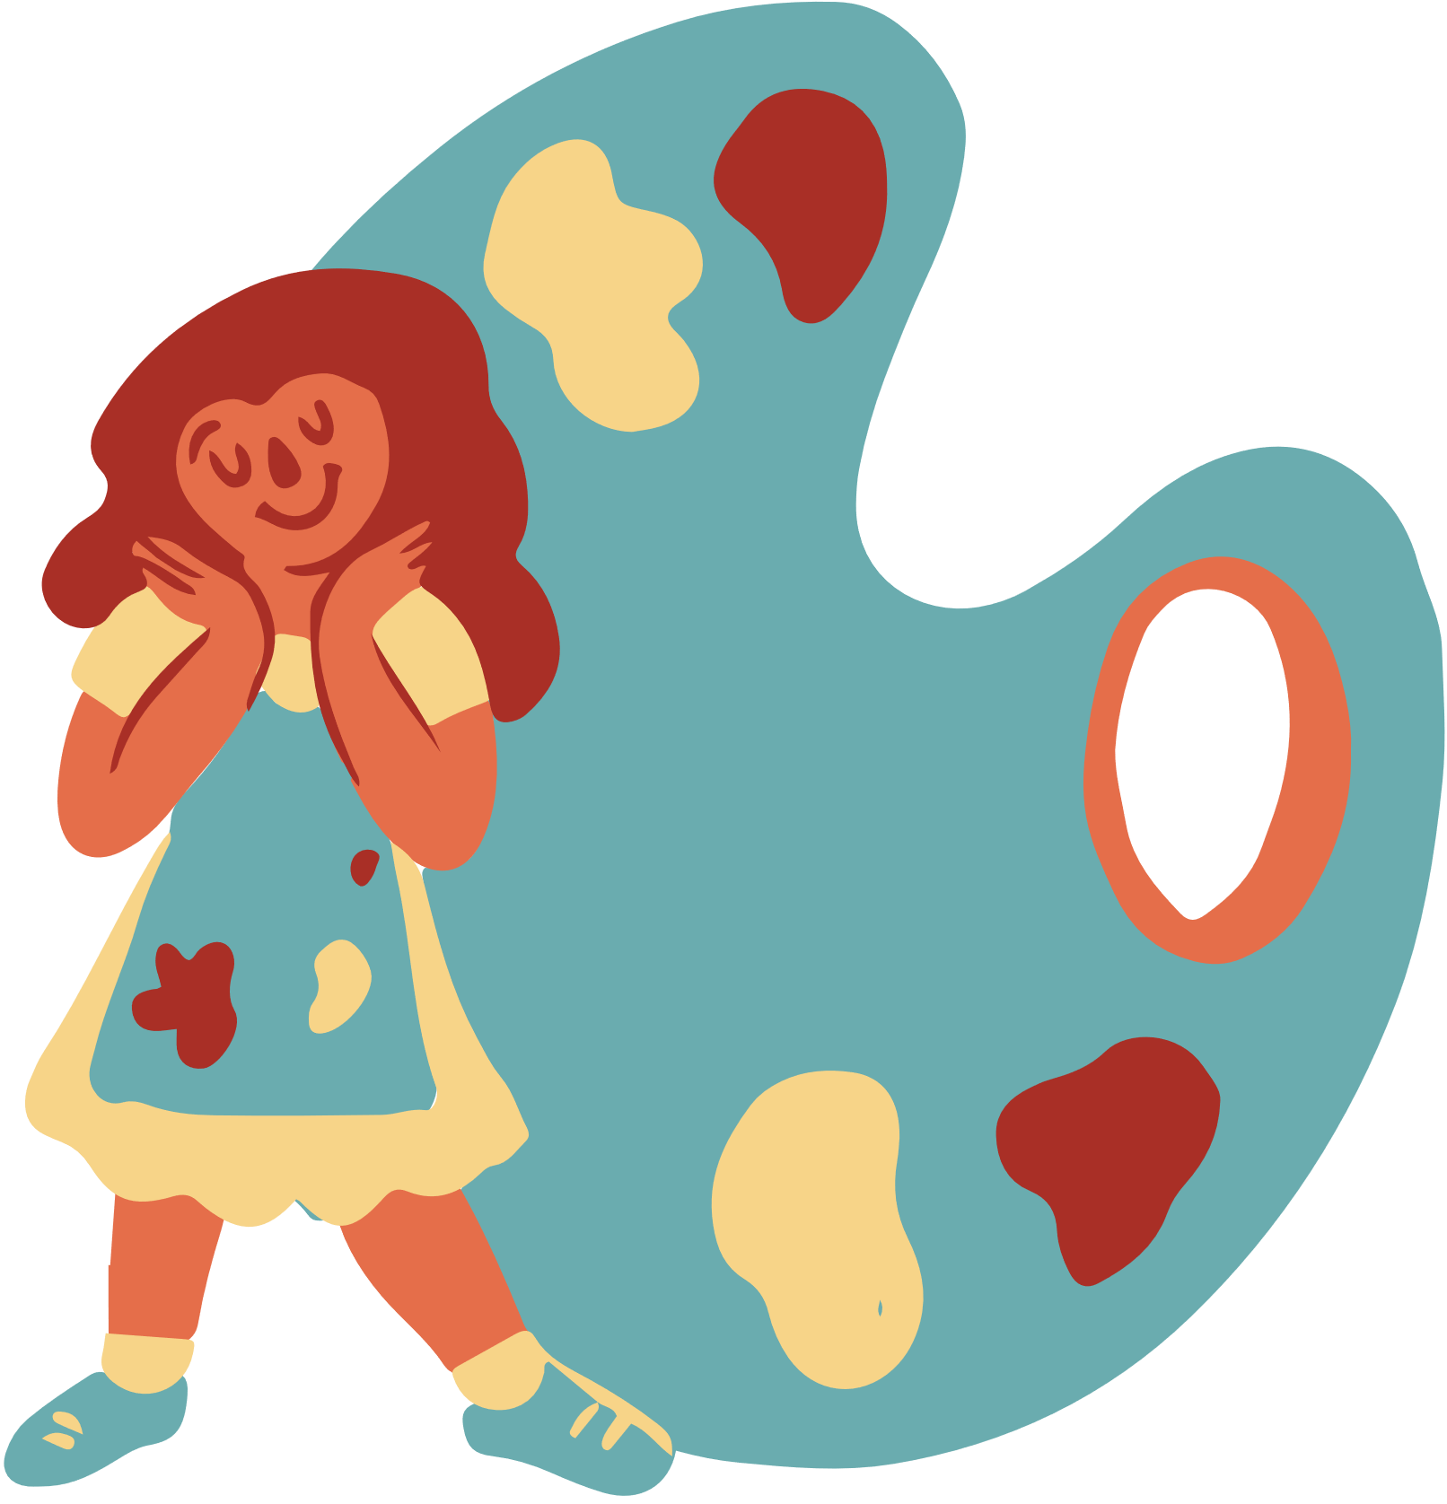
Em hãy kể tên những đồ vật trong gia đình được trang trí bằng những hình ảnh nổi bật?

Slide 4

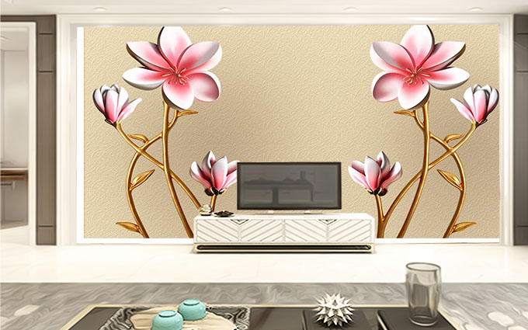
Tủ lạnh
Giấy dán tường

Slide 5


Slide 6

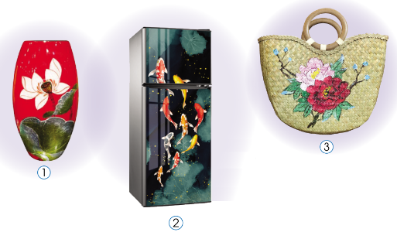
1. Quan sát nhận biết
HĐ 1: Hình ảnh nổi bật được trang trí trên các đồ vật trong gia đình
Quan sát hình ảnh và trả lời câu hỏi:
Những hình ảnh nào được trang trí trên các đồ vật?
Trong mỗi đồ vật, em thấy hình ảnh nào nổi bật nhất?

Slide 7
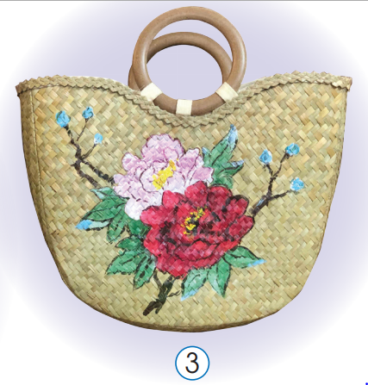
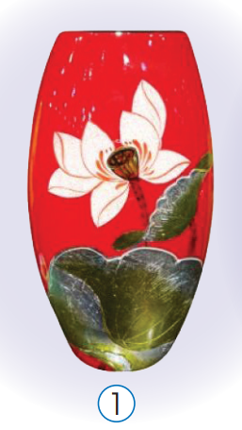
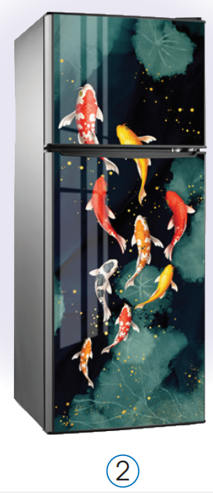
Các hình ảnh nổi bật trong các tranh là:
Hoa mẫu đơn
Bông hoa sen
Hình đàn cá

Slide 8



Trang trí các hình ảnh nổi bật có thể làm cho đồ vật đẹp hơn

Slide 9


Slide 10

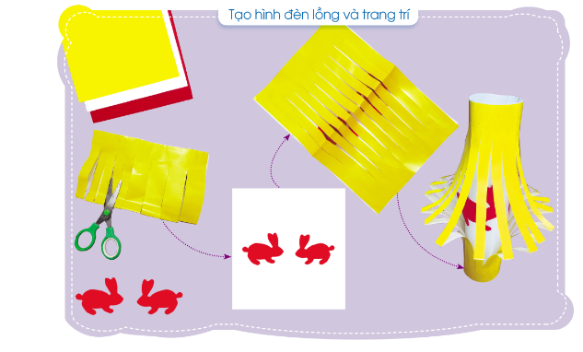
HĐ 1: Hướng dẫn cách thực hành
Tạo hình lồng đèn và trang trí:
Bước 1: Chuẩn bị vật liệu.
Bước 2: Vẽ họa tiết cho thân đèn.
Bước 3: Dán và tạo hình.
Bước 4: Hoàn thiện sản phẩm.

Slide 11
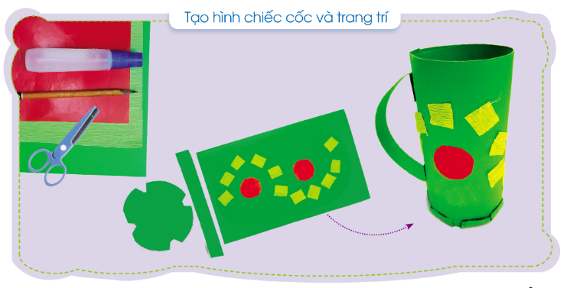
HĐ 1: Hướng dẫn cách thực hành
Tạo hình chiếc cốc và trang trí:
Bước 1: Chuẩn bị vật liệu.
Bước 2: Cắt và trang trí các bộ phận của cốc.
Bước 3: Dán và hoàn thiện sản phẩm chiếc cốc.

Slide 12
Đề bài
Em hãy tham khảo những cách thực hành ở trên và sáng tạo sản phẩm mĩ thuật theo ý thích.

Slide 13
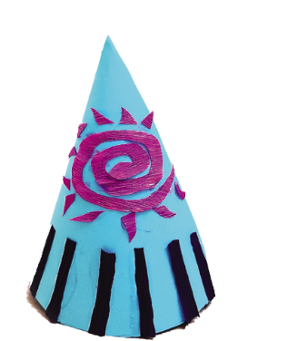
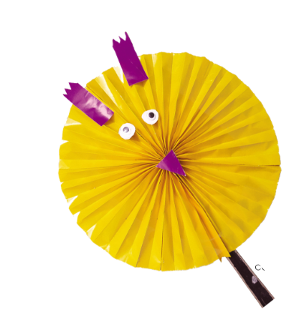
Quan sát một số sản phẩm mĩ thuật
Quạt giấy
Mũ sinh nhật

Slide 14


Slide 15

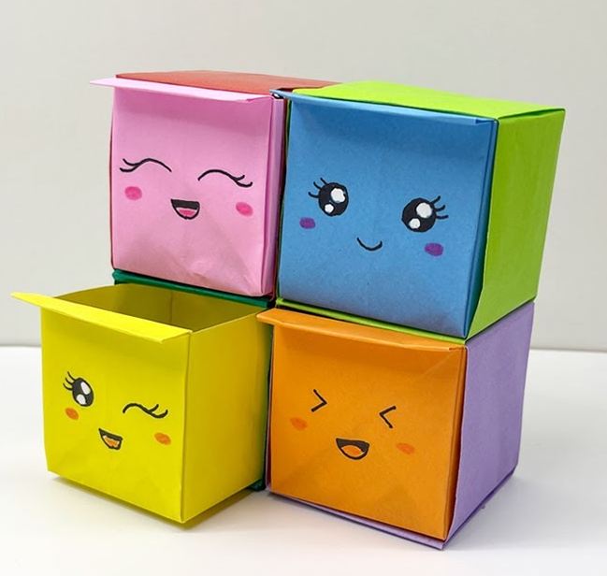
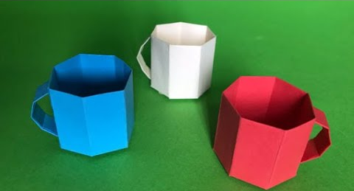
Hướng dẫn:
Em sáng tạo được đồ vật nào trong gia đình?
Em dùng hình ảnh nào để trang trí sản phẩm của mình?

Slide 16


Slide 17


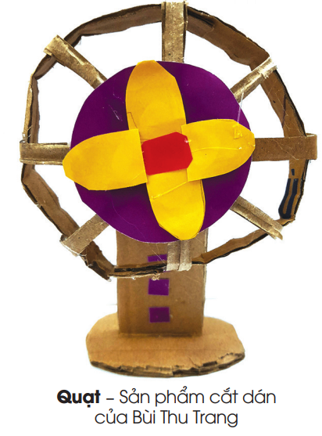
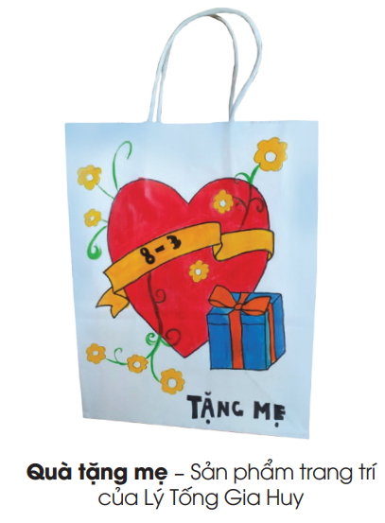
Em có thể sáng tạo thêm sản phẩm, trang trí cho đồ vật sẵn có

Slide 18

KẾT LUẬN

Slide 19


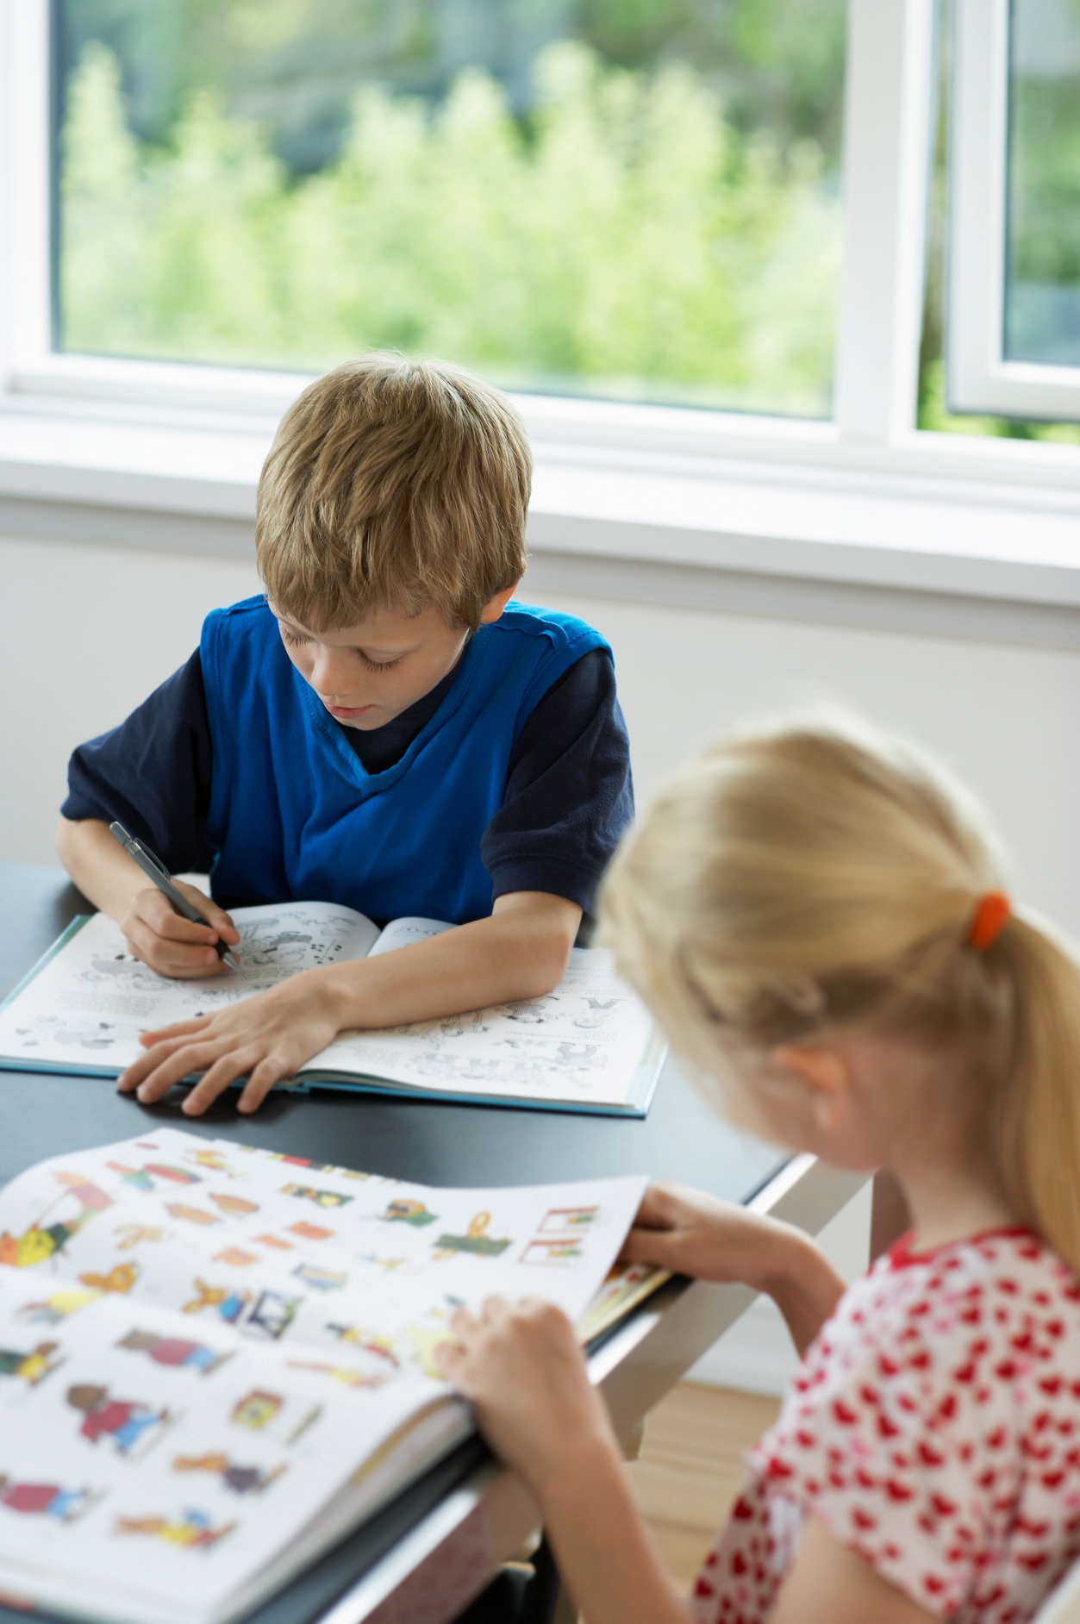


Về nhà
Hoàn thành sản phẩm mĩ thuật của bản thân.
Đọc trước, chuẩn bị cho nội dung bài học mới.

Slide 20


Slide 21



Để kết nối cộng đồng giáo viên và nhận thêm nhiều tài liệu giảng dạy,
mời quý thầy cô tham gia Group Facebook
theo đường link:
Hoc10 – Đồng hành cùng giáo viên tiểu học
Hoặc truy cập qua QR code

